Slide 1
АНАЛИЗАТОРЫ. ОРГАНЫ ЧУВСТВ.
Цель: ознакомиться с морфофункциональной организацией органов чувств и анализаторов.
Задачи – рассмотреть следующие темы:
Понятие об органах чувств и анализаторах.
Орган зрения и зрительный анализатор.
Орган слуха и слуховой анализатор.
Орган равновесия и вестибулярный анализатор.
Орган обоняния и обонятельный анализатор.
Орган вкуса и вкусовой анализатор.
Соматосенсорные органы (рецепторы общей чувствительности) и соматосенсорный анализатор.

Slide 2
Понятие о рефлексе
Рефлекс (отражение) – ответная реакция организма на раздражение внешней или внутренней среды. Рефлекторный принцип работы ЦНС доказан И.М. Сеченовым «Рефлексы головного мозга» (1863 г.)
Рефлекторная дуга – цепь функционально взаимосвязанных нейронов, морфологическая (структурная)основа рефлекторной деятельности.
Звенья рефлекторной дуги:
1. Чувствительное (афферентное) – восприятие раздражений.
2. Ассоциативное (вставочные нейроны) – анализ информации в ЦНС.
3. Моторное (эфферентное) – команда на исполнительный орган.
Различают простые (спинальные) и сложные (с участием интегративных центров головного мозга) рефлексы.

Slide 3
Виды чувствительности
Общая чувствительность (соматосенсорная чувствительность) - болевая, температурная, вибрационная, давление, степень растяжения мышц, рецепторы внутренних органов (давления, растяжения, хеморецепторы) – рецепторы расположены в коже, мышцах, стенках внутренних органов.
Специализированная чувствительность - зрение, слух, обоняние, вкус, равновесие. Рецепторы имеют специализированный чувствительный орган.
Рецепторы – окончание чувствительного нейрона, либо специализированная клетка, соединенная с чувствующим нейроном, которые воспринимают различные сигналы внешней и внутренней среды.

Slide 4
Органы чувств и анализаторы.
Органы чувств – специализированные органы, способные с помощью рецепторов воспринимать информацию об окружающем мире.
Анализатор – совокупность нервных структур, обеспечивающих восприятие и обработку информации из внешней среды. Анализаторы включают:
Периферическую часть (рецепторы) – орган чувств.
Проводящие афферентные пути - проводят информацию от рецепторов к ЦНС.
Подкорковые и корковые нервные центры - восприятие и анализ информации от рецепторов.
Учение об анализаторах разработал И.П. Павлов.

Slide 5
Шесть органов чувств.
Орган зрения – световые раздражения.
Орган слуха – звуковые раздражения.
Орган равновесия – вестибулярные раздражения (положение тела в пространстве).
Орган обоняния – запахи, химическая чувствительность.
Орган вкуса – вкусовые раздражения, химическая чувствительность.
Соматосенсорные органы ( кожа, мышцы) – общая чувствительность (осязание, боль, температура, давление, вес, вибрация, положение частей тела в пространстве).

Slide 6
Орган зрения.
Зрительный анализатор.
Орган зрения включает:
глазное яблоко
вспомогательные органы глаза
Зрительный анализатор включает:
Орган зрения
Зрительный нерв
Хиазма (перекрест зрительных нервов)
Зрительный тракт
Подкорковые центры (таламус, средний мозг)
Корковые центры (затылочная кора – первичная зона и теменная кора- вторичные и третичные зоны)

Slide 7
Глазное яблоко
Стенки глазного яблока образованы тремя оболочками:
Фиброзная оболочка (роговица и склера)
Сосудистая оболочка ( радужка, реснитчатое тело, собственно сосудистая оболочка).
Внутренняя оболочка (сетчатка глаза, содержит фоторецепторные , нервные и вспомогательные клетки).
Ядро глаза (оптический аппарат)
Водянистая влага (заполняет переднюю и заднюю камеры глаза)
Хрусталик
Стекловидное тело

Slide 8
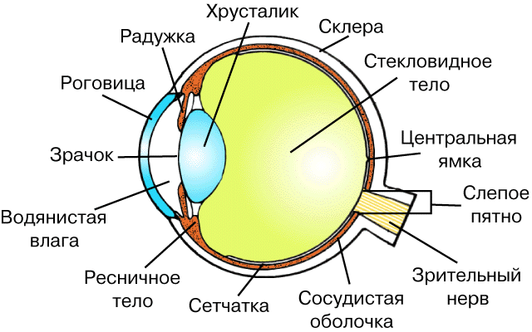
Глазное яблоко

Slide 9
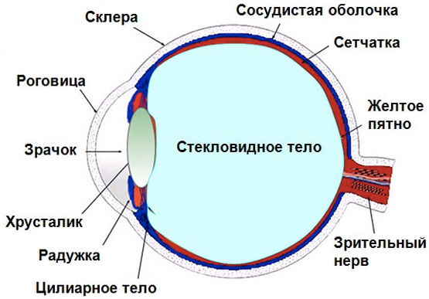
Фиброзная оболочка
Роговица -прозрачная , расположена спереди, имеет выпуклую форму, выполняет защитную (роговичные рефлексы – мигание в ответ на механическое воздействие) и оптическую функции (участвует в преломлении световых волн).
Склера или белочная оболочка - белесая, расположена сзади, очень плотная, лишена сосудов и нервных окончаний, придает форму глазному яблоку, к ней крепятся глазные мышцы.

Slide 10
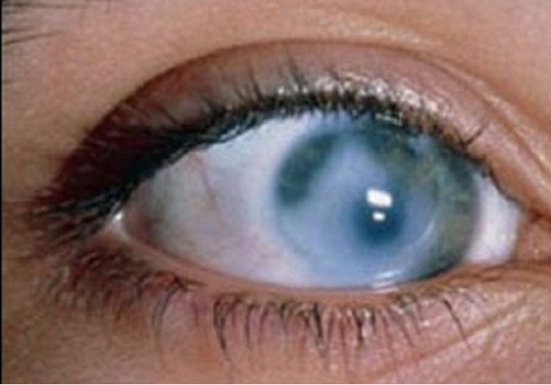
Помутнение роговицы
Помутнение роговицы (бельмо)– сопровождается снижением остроты зрения, чувством инородного предмета в глазу. Причины развития - различные травмы, инфекционные заболевания, осложнение после операции на глазах.

Slide 11
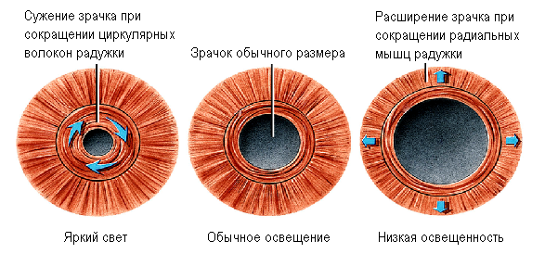
Сосудистая оболочка
Радужка – диафрагма глаза, регулирует количество света, поступающего на сетчатку, содержит мышцы расширяющие и суживающие зрачок, сосуды.
Реснитчатое тело (цилиарное тело)– продуцирует водянистую влагу (внутриглазную жидкость); реснитчатая мышца изменяет кривизну хрусталика (реакция аккомодации - фокусировка изображения на сетчатке при взгляде на близкие и удаленные объекты).
Собственно сосудистая оболочка – сплетения артерий и вен в рыхлой соединительной ткани.

Slide 12
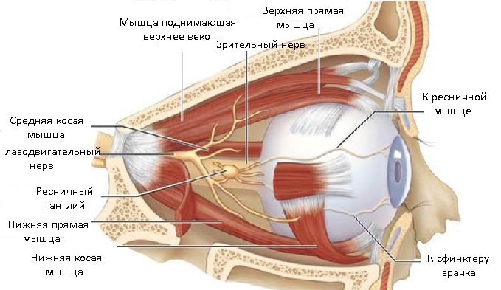
Ресничный ганглий (ПНС)

Slide 13
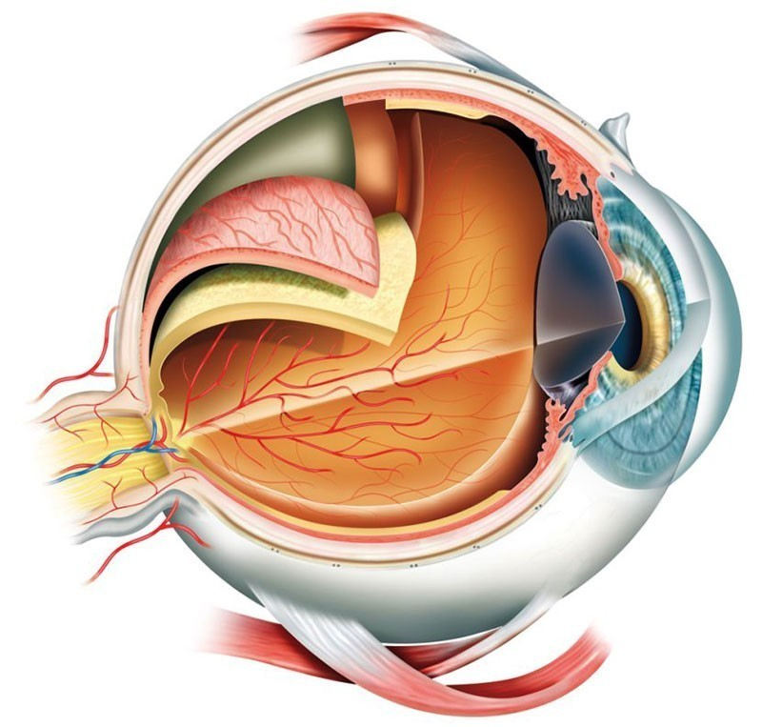
Сосудистая оболочка

Slide 14
Внутренняя оболочка
(сетчатка глаза)
Пигментный слой – самый внутренний.
Фоторецепторные эпителиальные клетки - палочки (черно-белое, ночное зрение) и колбочки (цветное, дневное зрение, расположены только в области желтого пятна).
Нервные клетки сетчатки, их аксоны образуют зрительный нерв, который идет к подкорковым центрам (промежуточный и средний мозг)

Slide 15
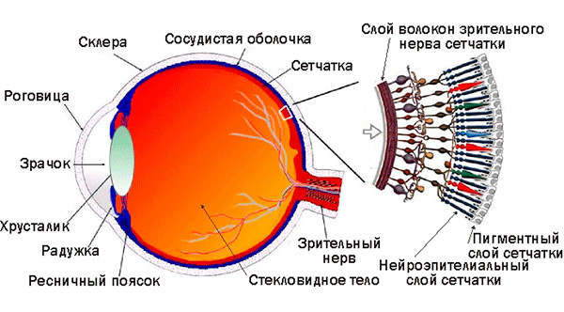
Сетчатка глаза
(внутренняя оболочка)

Slide 16
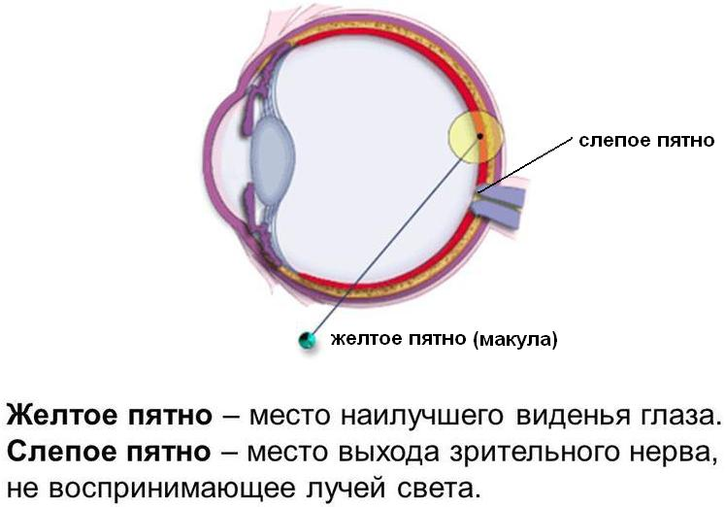
Желтое и слепое пятно

Slide 17
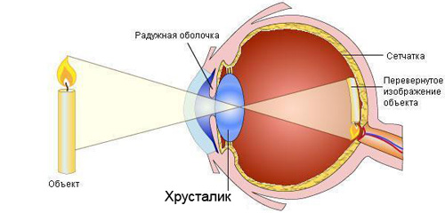
Ядро глаза
(оптический аппарат)
Водянистая влага – вырабатывается реснитчатым телом, заполняет переднюю и заднюю камеры глаза, обеспечивает прохождение света и питание роговицы и хрусталика.
Хрусталик – преломляет лучи, обеспечивает аккомодацию глаза.
Стекловидное тело – оптическая среда, обеспечивает проведение света к сетчатке.

Slide 18
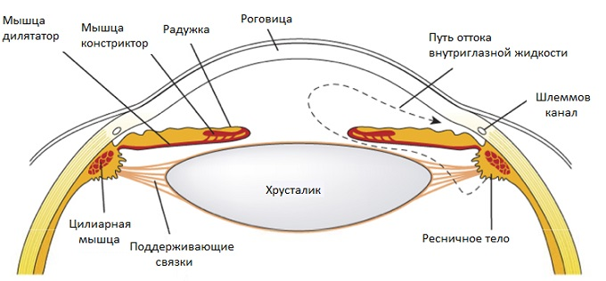
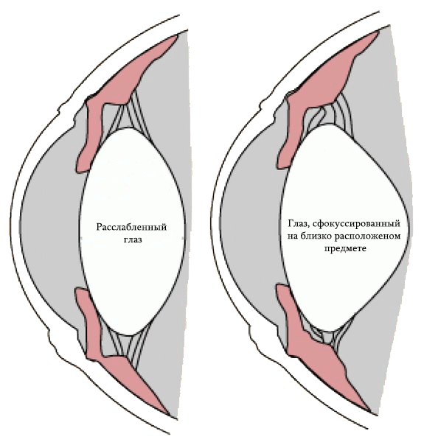
Хрусталик
Аккомодация – изменение кривизны хрусталика при фокусировке на близких и удаленных предметах, обеспечивает способность видеть разноудаленные предмета одинаково четко.

Slide 19
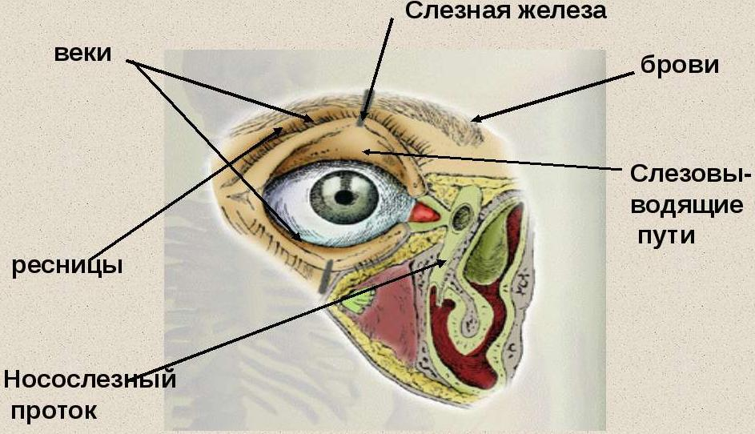
Вспомогательный аппарат глаза
Вспомогательный аппарат глаза:
Мышцы
Слезный аппарат
Оболочки и клетчатка
глазницы
Конъюктива
Брови, веки, ресницы

Slide 20
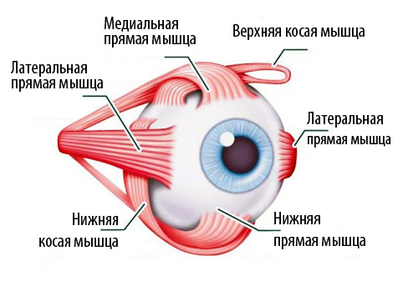
Мышцы глаза
4 прямых и 2 косых мышц глаза иннервируются тремя парами ЧМН (III - глазодвигательный, IV - блоковый, VI – отводящий).

Slide 21
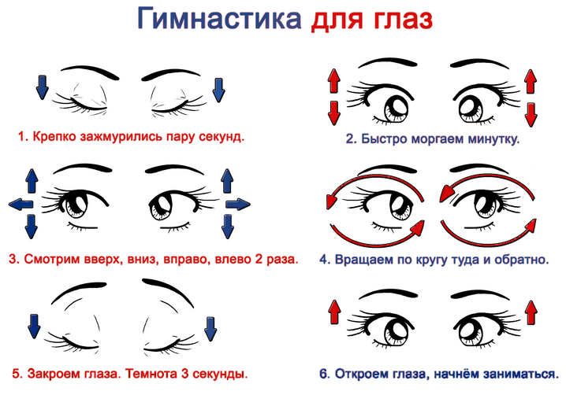

Slide 22
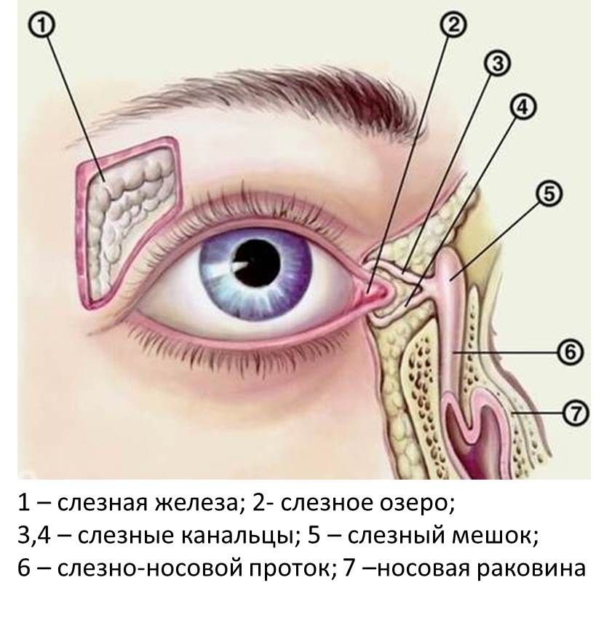
Слезный аппарат
Слезы – бактерицидная и питательная жидкость, богата лизоцимом.

Slide 23
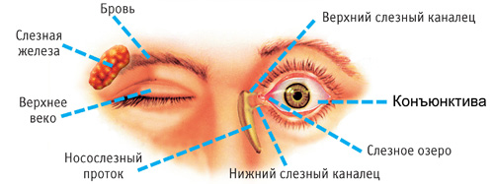
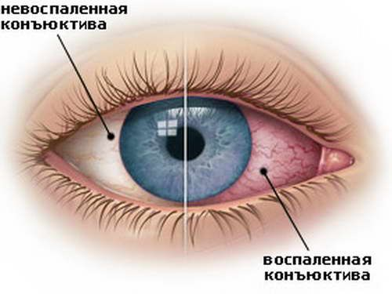
Конъюктива и конъюктевит
Конъюктива – слизистая оболочка глаза, покрывает всю заднюю поверхность переднего и нижнего века и переднюю поверхность глазного яблока, кроме роговицы.
Конъюктивит – воспаление слизистой оболочки глаза.

Slide 24
Проводящие пути и нервные центры зрительного анализатора
Нервные клетки сетчатки глаза
Зрительный нерв (II пара ЧМН)
Хиазма (неполный зрительный перекрест)
Зрительный тракт
Средний мозг (ориентировочные рефлексы)
Промежуточный мозг (бессознательная оценка зрительной информации)
Затылочные доли коры больших полушарий (первичные поля)
Теменные области коры больших полушарий (вторичные и третичные ассоциативные поля)

Slide 25
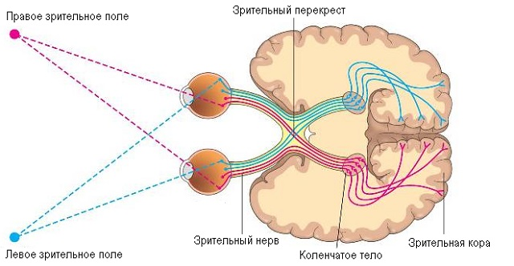
Зрительный анализатор
В результате неполного перекреста правая затылочная область получает информацию только от левого поля зрения, левая – только от правого.
При поражении затылочных зон одного из полушарий будет наблюдаться выпадение полей зрения, частичная или полная центральная слепота.

Slide 26
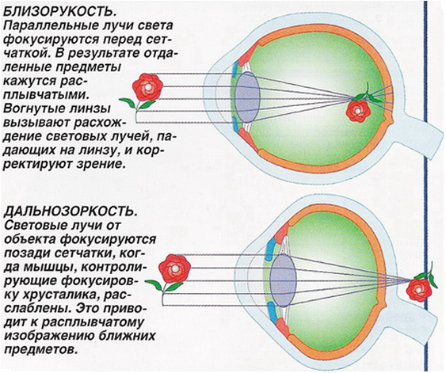
Близорукость и дальнозоркость

Slide 27
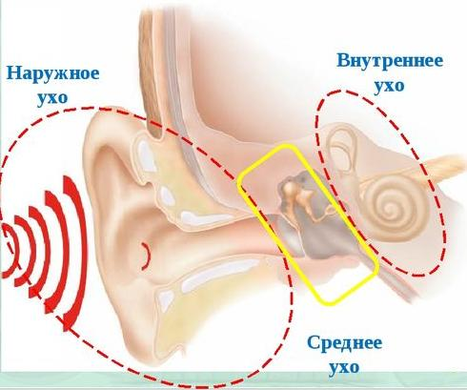
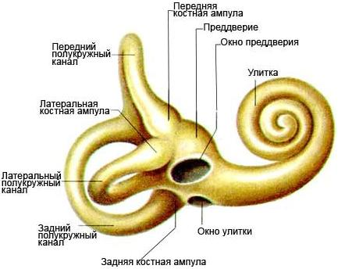
Орган слуха и равновесия
Орган слуха и равновесия – анатомически и функционально связанные органы, расположены в толще височной кости.
Строение органа слуха: наружное ухо, среднее ухо, часть внутреннего уха (улитка).
Строение органа равновесия: вестибулярный лабиринт (преддверие и 3 взаимопепендикулярных полукружных канала, расположены во внутреннем ухе.

Slide 28
Слуховой и вестибулярный анализаторы
Слуховой анализатор:
Орган слуха,
Предверно-улитковый нерв (VIII пара ЧМН),
Подкорковые и корковые центры слуха (средний мозг – оринтировочные рефлексы, промежуточный мозг – неосознаваемая чувствительность, височная кора – осознаваемая чувствительность).
Вестибулярный анализатор:
Орган равновесия
Предверно-улитковый нерв (VIII пара ЧМН),
Подкорковые и корковые центры равновеся (оливы продолговатого мозга, мозжечок, промежуточный мозг – неосознаваемая чувствительность, височная кора – осознаваемая чувствительность).

Slide 29
Строение органа слуха
1.Наружное ухо:
Ушная раковина
Слуховой проход
Барабанная перепонка
2. Среднее ухо
Барабанная полость
Слуховая труба (Евстахиева труба)
Ячейки сосцевидного отростка
3. Внутреннее ухо
Костный лабиринт ( улитка)
Кортиев орган (слуховые рецепторы)

Slide 30
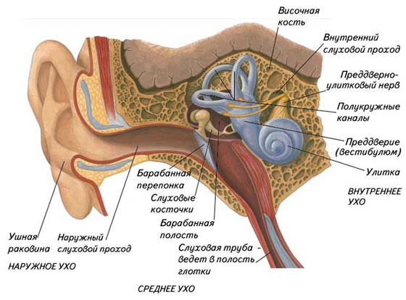
Строение органа слуха

Slide 31
Наружное ухо
Ушная раковина – состоит из хряща и кожи, улавливает звуки.
Слуховой проход – имеет хрящевую и костную части, длина 20-25 мм, в коже много серных желез, проводит звуковые волны к барабанной перепонке.
Барабанная перепонка – разделяет наружное и среднее ухо, преобразует звуковые колебания в механические (передает вибрацию на систему слуховых косточек).

Slide 32
Среднее ухо
Барабанная полость – объем около 1 см³, содержит три слуховые косточки (молоточек, наковальня и стремечко) и две мышцы (обеспечивают натяжение барабанной перепонки и движения слуховых косточек).
Слуховая труба (Евстахиева труба) – идет в носоглотку, уравновешивает давление в наружном и среднем ухе.
Ячейки сосцевидного отростка – воздухоносные полости височной кости.

Slide 33
Внутреннее ухо
Костный лабиринт – система каналов в височной кости, заполнен специальной жидкостью (перилимфой), внутри расположен перепончатый лабиринт, заполнен жидкостью (эндолимфой). К органу слуха относится только часть костного и перепончатого лабиринта – улитка.
Улитка - содержит Кортиев орган, в котором расположены слуховые рецепторы – волосковые клетки (около 24 тыс.), покрыты специальной мембраной - воспринимают колебания эндолимфы и передают их на чувствительные окончания слуховых нейронов.

Slide 34
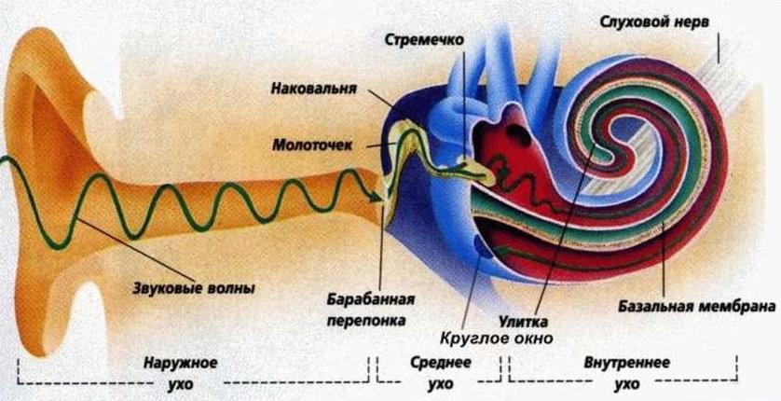
Передача звуковых колебаний
Звуковые волны вызывают колебания барабанной перепонки. Система косточек среднего уха переводит колебания барабанной перепонки в колебания перилимфы в лабиринте внутреннего уха. Колебания перилимфы приводят к смещению эндолимфы в улитке. Смещение эндолимфы в улитке приводит к смещению волосков на рецепторных клетках Кортиева органа , возникает электрический импульс, который проводят отростки чувствительных нейронов слухового анализатора.

Slide 35
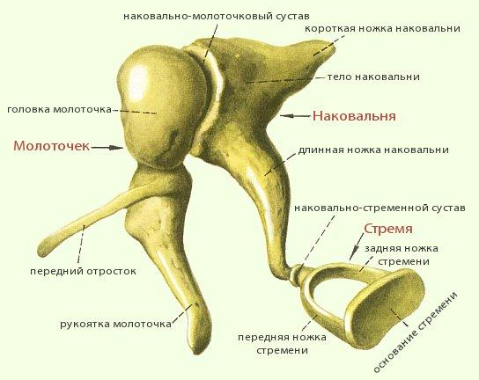
Слуховые косточки
В среднем ухе расположены
три слуховые косточки:
Молоточек – неподвижно соединен с барабанной перепонкой.
Наковальня – соединяет молоточек и стремечко.
Стремечко – передает колебания на мембрану овального окна, что создает колебания перилимфы в лабиринте внутреннего уха.

Slide 36
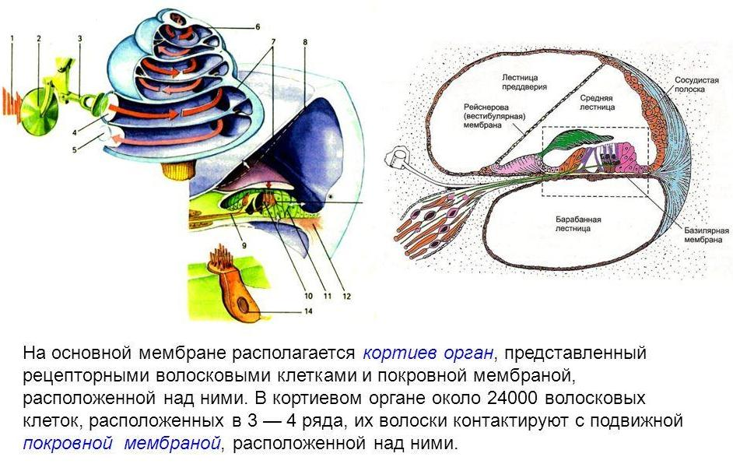
Кортиев орган

Slide 37
Орган равновесия
Орган равновесия расположен в лабиринте внутреннего уха (преддверие и 3 полукружных канала).
Вестибулярные рецепторы – волосковые клетки, имеют отолитовые аппараты (отолитовые рецепторы), воспринимают ускорения при смещении эндолимфы. Рецепторы расположенные в преддверии лабиринта и в трех полукружных каналах, воспринимают ускорения в своих плоскостях – что позволяет регулировать равновесие тела в трехмерном пространстве.
Импульсы от органа равновесия и органа слуха проводит преддверно-улитковый нерв (VIII пара ЧМН).

Slide 38
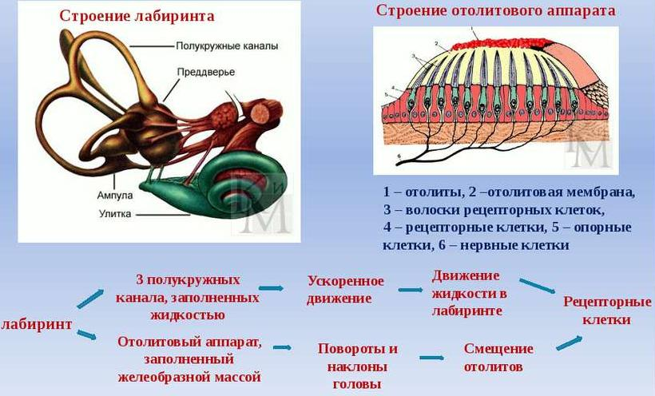
Орган равновесия

Slide 39
Орган обоняния и обонятельный анализатор.
Обонятельные рецепторы (периферические отростки биполярных нейронов), около 10 млн., расположены в верхней части носовой полости и занимают площадь около 10 см.
Обонятельный нерв (I пара ЧМН) – образован аксонами обонятельных биполярных нейронов, идет к обонятельной луковице.
Обонятельный тракт - идет от обонятельных луковиц в нижнюю область височной доли коры, и далее в промежуточный мозг (мамилярные тела) и другие отделы «обонятельного мозга».

Slide 40
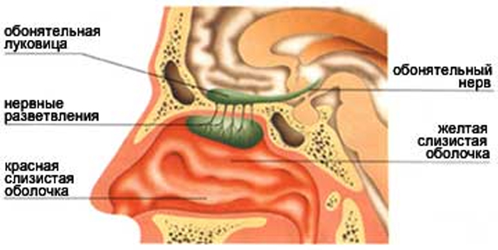
Орган обоняния

Slide 41
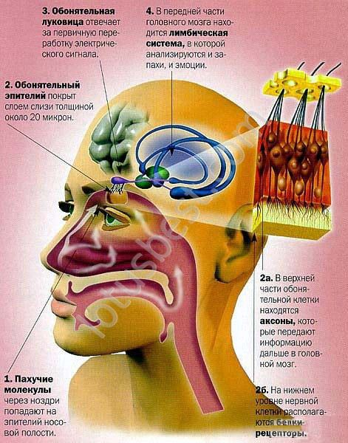
Обонятельный анализатор

Slide 42
Орган вкуса и вкусовой анализатор
Вкусовые рецепторы языка и слизистой ротовой полости (вкусовые почки, вкусовые луковицы) – сенсорные эпителиальные клетки.
IX - языкоглоточный, VII- лицевой и V – тройничный ЧМН – проведение вкусовой чувствительности от рецепторов к структурам головного мозга.
Корковые и подкорковые центры вкусовой чувствительности – промежуточный мозг и медиобазальные отделы коры больших полушарий - «обонятельный мозг».

Slide 43
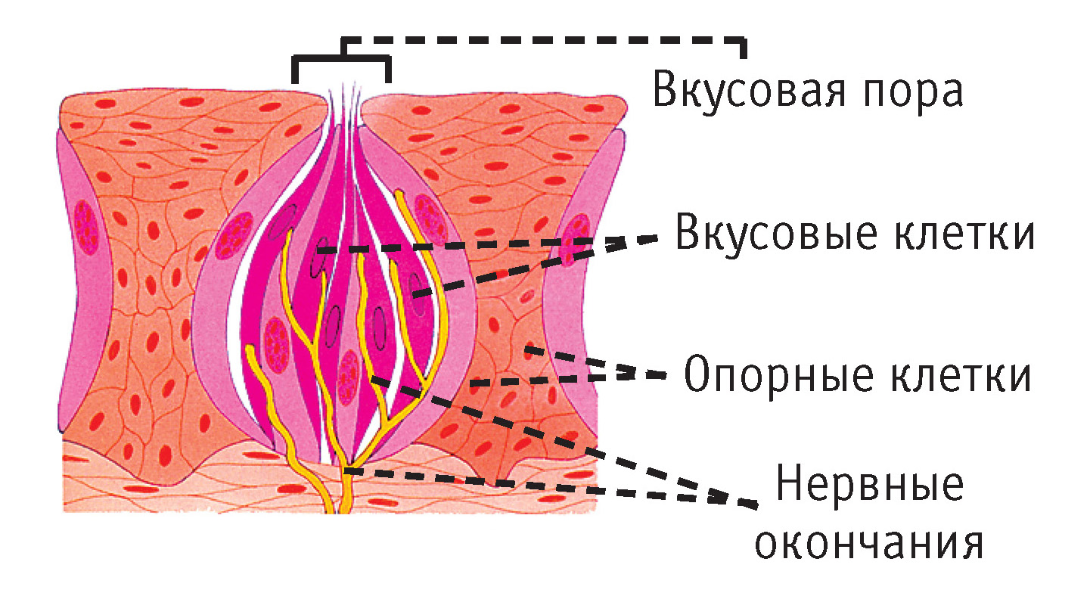
Вкусовые рецепторы

Slide 44
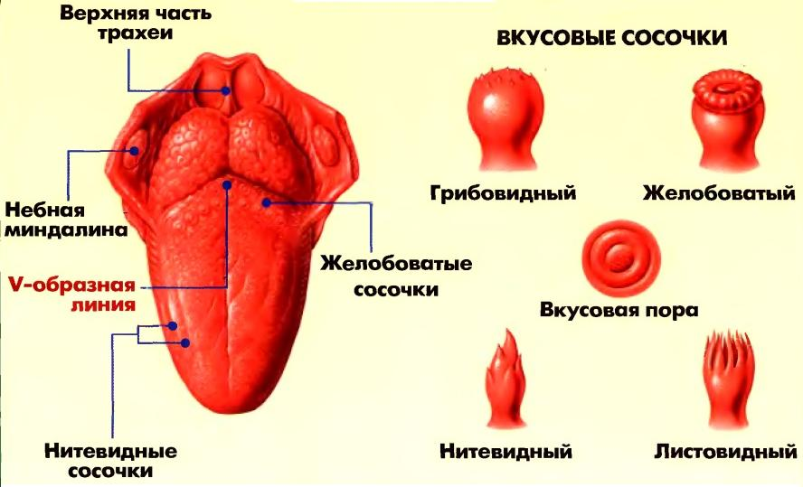
Виды вкусовых рецепторов

Slide 45
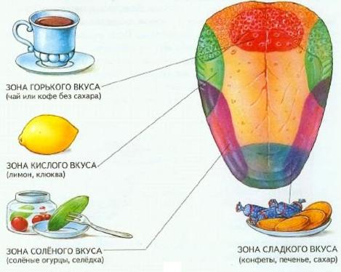
Вкусовые зоны языка

Slide 46
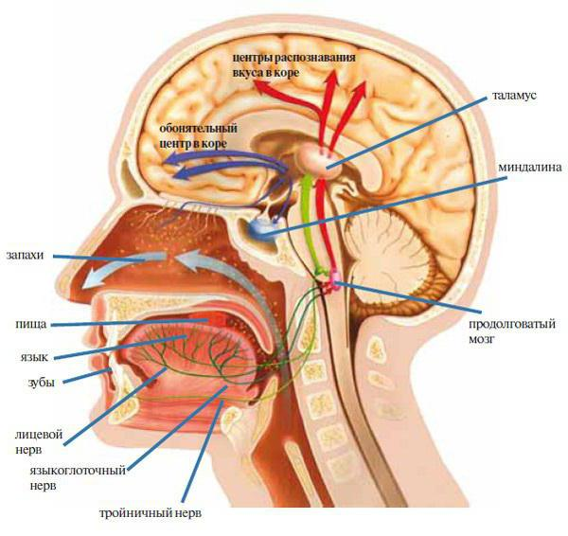
Вкусовая и обонятельная чувствительность
Вкусовая и обонятельная чувствительности тесно связаны!

Slide 47
Соматосенсорные органы
(Рецепторы общей чувствительности)
Рецепторы общей чувствительности представлены чувствительными нервными окончаниями.
По локализации и видам общей чувствительности различают:
Экстерорецепторы – в коже - тактильные, температурные и болевые (свободные нервные окончания, колбы Краузе, тельца Руффини).
Проприорецепторы – в мышцах, сухожилиях, суставных капсулах, надкостнице и костях – давление, вибрация, вес, степень сокращения мышц, положение частей тела в пространстве (тельца Фатер-Пачини, Гольджи-Маццони).
Интерорецепторы – во внутренних органах и стенках сосудов – давление (баро и осморецепторы), химический состав среды (хеморецепторы).

Slide 48
Соматосенсорный анализатор
Рецепторы кожи, мышц, сухожилий, внутренних органов – периферические отростки чувствительных нейронов.
Спинномозговые и черепно-мозговые нервы.
Подкорковые и корковые центры головного мозга (продолговатый мозг, мост, средний мозг, мозжечок, промежуточный мозг – неосознаваемая общая чувствительность. Высший центр - соматосенсорная кора ( постцентральная извилина) – осознаваемая общая чувствительность.

Slide 49
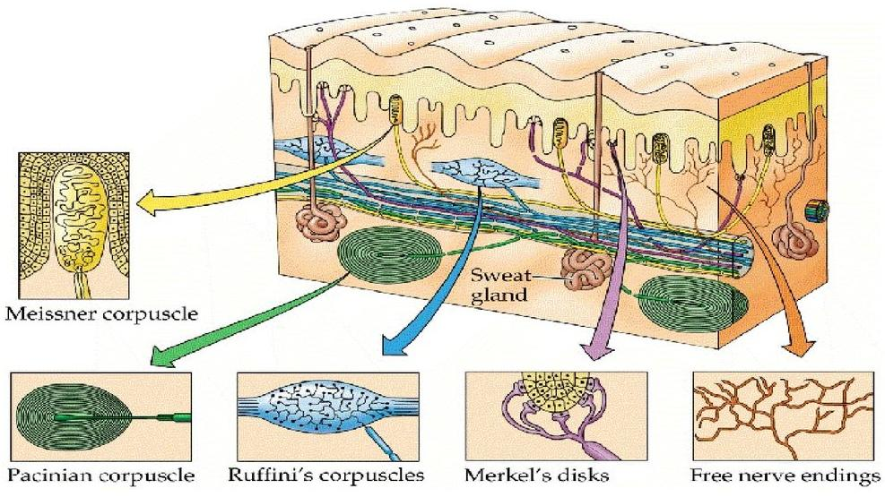
Рецепторы общей чувствительности
Кожа главный соматосенсорный орган!

Slide 50
Обобщение
Понятие об органах чувств и анализаторах.
Орган зрения и зрительный анализатор.
Орган слуха и слуховой анализатор.
Орган равновесия и вестибулярный анализатор.
Орган обоняния и обонятельный анализатор.
Орган вкуса и вкусовой анализатор.
Соматосенсорные органы (рецепторы общей чувствительности) и соматосенсорный анализатор.

